Slide 1
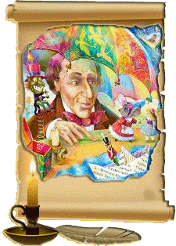
Литературная игра
по сказке Г. Х. Андерсена
«Дюймовочка»

Slide 2
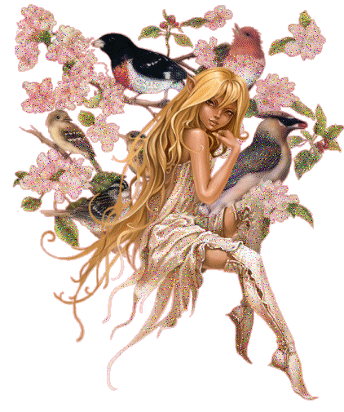
1
О тборочный
тур

Slide 3
Кто это?
«... важный,
ученый
и богатый...»

Slide 4
крот

Slide 5
Кто это?
«… большущая,
мокрая,
безобразная…»

Slide 6
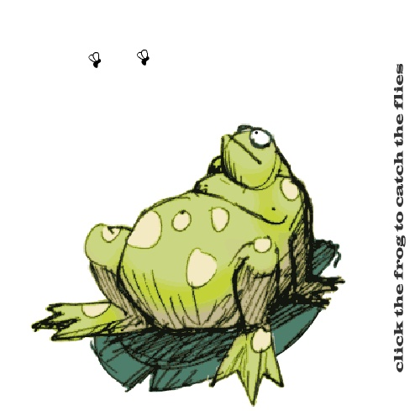
жаба

Slide 7
Кто это?
«Крылышки ...
были крепко
прижаты к телу,
ножки и голова
были спрятаны
в пёрышки...»

Slide 8
ласточка

Slide 9
I
полуфинал

Slide 10
Назовите цветок,
«в самой чашечке которого
на зеленом пестике
сидела девочка».
Есть такая
буква!
Т
Ю
Л
Ь
П
А
Н
Нет такой
буквы!
А
Б
В
Г
Д
Е
Ё
Ж
З
И
Й
К
Л
М
Н
О
П
Р
С
Т
У
Ф
Х
Ц
Ч
Ш
Щ
Ь
Ы
Ъ
Э
Ю
Я

Slide 11
2
отборочный
тур

Slide 12
Чья эта вещь?
Маленькая золотая
корона.

Slide 13
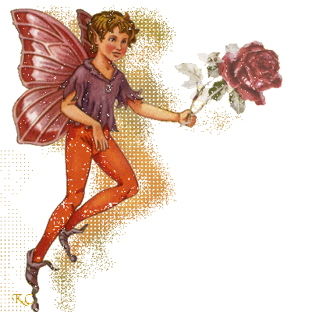
Корона
принадлежит
королю эльфов

Slide 14
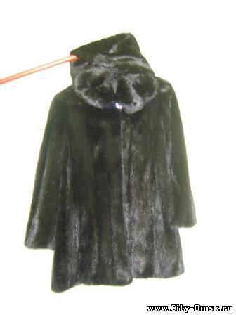
Чья эта вещь?
Красивая
бархатная шуба

Slide 15
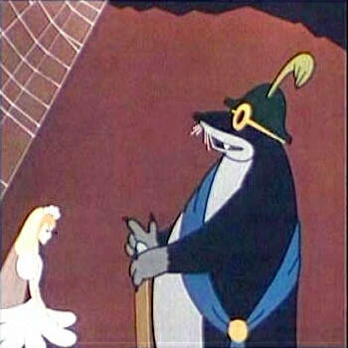
Шуба
принадлежит
кроту.

Slide 16
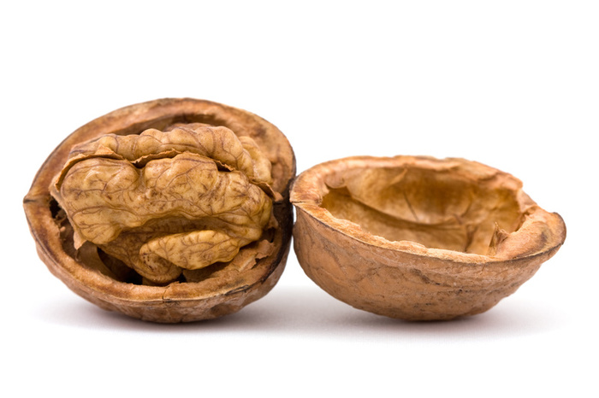
Чья эта вещь?
Скорлупа
грецкого ореха.

Slide 17
Скорлупа
грецкого ореха
принадлежит
Дюймовочке.

Slide 18
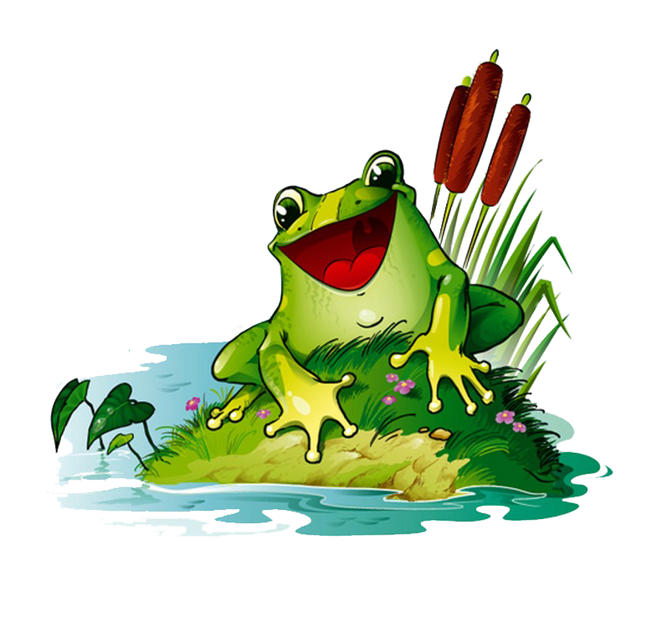
II
Полу-
финал

Slide 19
«Посадим-ка её на самую
середину реки, на широкий
лист , - это
целый остров для такой
крошки».
Назовите цветок, о котором идёт речь в цитате (в косвенном падеже).
К
У
В
Ш
И
Н
К
И
Есть такая
буква!
Нет такой
буквы!
А
Б
В
Г
Д
Е
Ё
Ж
З
И
Й
К
Л
М
Н
О
П
Р
С
Т
У
Ф
Х
Ц
Ч
Ш
Щ
Ь
Ы
Ъ
Э
Ю
Я

Slide 20
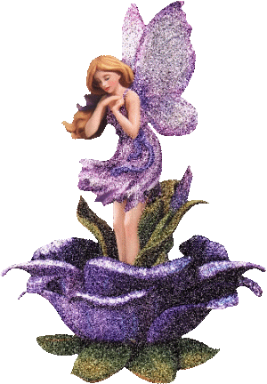
3
отборочный
тур

Slide 21
Чьи это слова?
«Как светло,
как хорошо тут,
на воле».

Slide 22
Эти слова
произнесла
Дюймовочка.

Slide 23
Чьи это слова?
«..выбери себе
самый красивый
цветок, я посажу
тебя туда, и ты
заживешь
прекрасно!»

Slide 24
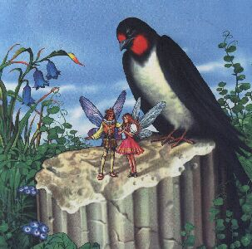
Эти слова
произнесла
ласточка.

Slide 25
Чьи это слова?
«Песнями сыт
не будешь,
чириканьем зимой
не согреешься».

Slide 26
ПОЛЕВОЙ
МЫШИ

Slide 27
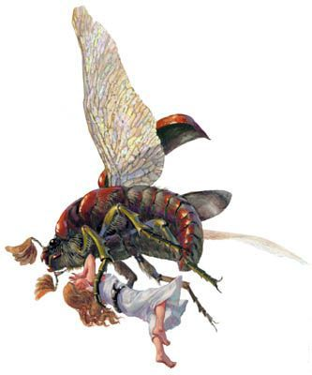
III
полуфинал

Slide 28
Кто «рассказал»
автору историю
про Дюймовочку?
Есть такая
буква!
Л
А
С
Т
О
Ч
К
А
Нет такой
буквы!
А
Б
В
Г
Д
Е
Ё
Ж
З
И
Й
К
Л
М
Н
О
П
Р
С
Т
У
Ф
Х
Ц
Ч
Ш
Щ
Ь
Ы
Ъ
Э
Ю
Я

Slide 29
Финальная
игра

Slide 30
Назовите самый
лучший подарок,
который получила
Дюймовочка.
Есть такая
буква!
К
Р
Ы
Л
Ы
Ш
К
И
Нет такой
буквы!
А
Б
В
Г
Д
Е
Ё
Ж
З
И
Й
К
Л
М
Н
О
П
Р
С
Т
У
Ф
Х
Ц
Ч
Ш
Щ
Ь
Ы
Ъ
Э
Ю
Я

Slide 31
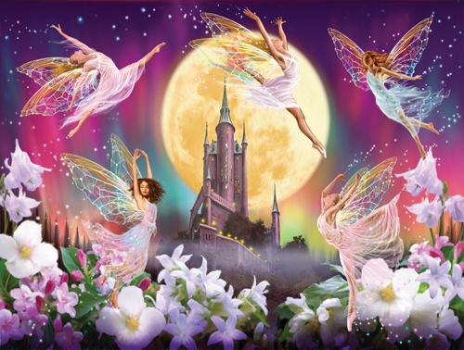
Суперигра

Slide 32
По вертикали: 1. На окраине какого
города 2 апреля 1805 года родился
Х.К.Андерсен?
2. Назовите страну, которая подарила
миру великого сказочника.
Вы можете назвать 5 букв
а
б
в
г
д
е
ё
ж
з
и
й
к
л
м
н
о
п
О
1
р
с
т
у
ф
х
ц
ч
ш
щ
ь
ы
ъ
э
ю
я
Д
Д
2
1
Е
Н
Г
А
Г
Е
Н
К
О
П
По горизонтали: 1. Город,
в котором был поставлен
памятник Х.К.Андерсену
с надписью: «Воздвигнут
датским народом».
Н
Н
С
И
Я

Slide 33
Поздравляем победителей

Slide 34
Ресурсы
1.Журнал «Читаем, учимся, играем» 1998г. №8 ,с.18 Т. П. Радченко
«Великий сказочник».

